Slide 1
Computation in Neural Networks
张有为
2022年6月28日

Slide 2
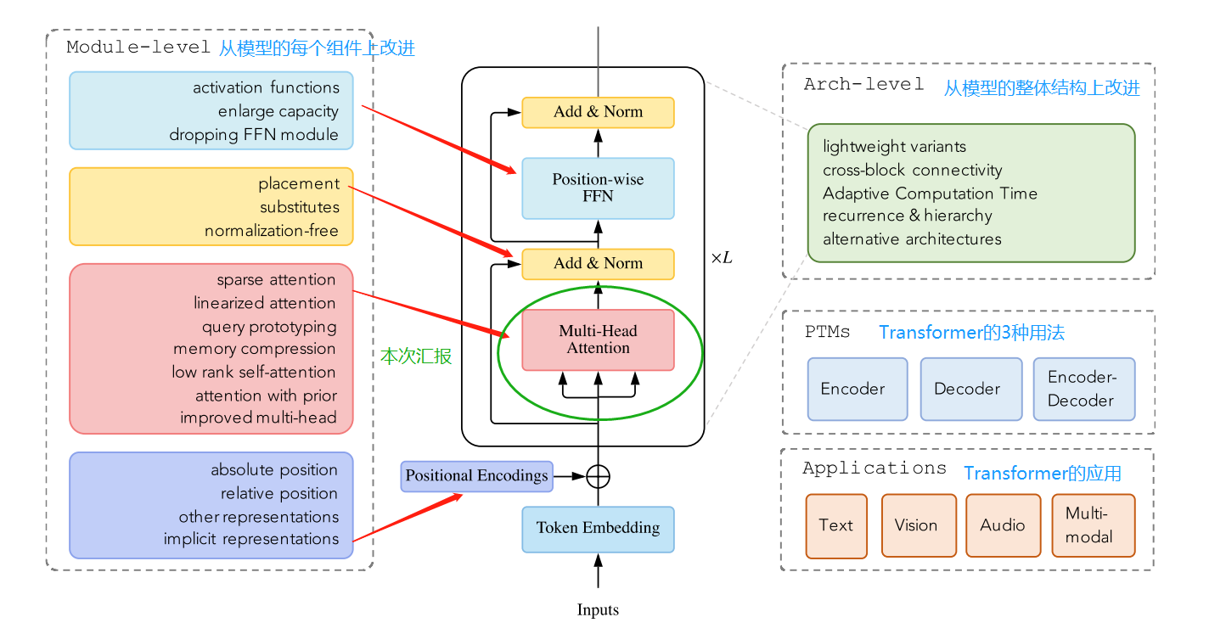
Transformer综述

Slide 3
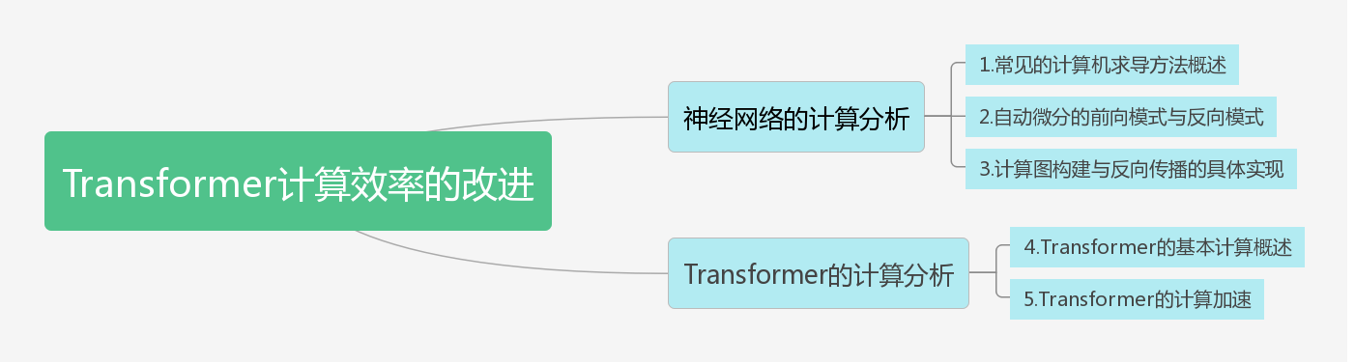
本次汇报主要内容

Slide 4
1.计算机的求导方法概述
手动求解法(Manual Differentiation)：完全手动完成，手工求导并编写对应的结果程序，依据链式法则解出梯度公式，带入数值，得到梯度。
数值微分法(Numerical Differentiation)：利用导数的原始定义，通过有限差分近似方法完成求导，直接求解微分值。
符号微分法(Symbolic Differentiation)：基于数学规则和程序表达式变换完成求导。利用求导规则对表达式进行自动计算，其计算结果是导函数的表达式而非具体的数值。即，先求解析解，然后转换为程序，再通过程序计算出函数的梯度。
自动微分法(Automatic Differentiation)：介于数值微分和符号微分之间的方法，采用类似有向图的计算来求解微分值，介于数值微分和符号微分之间的一种求导方法，也是本文介绍的重点。

Slide 5
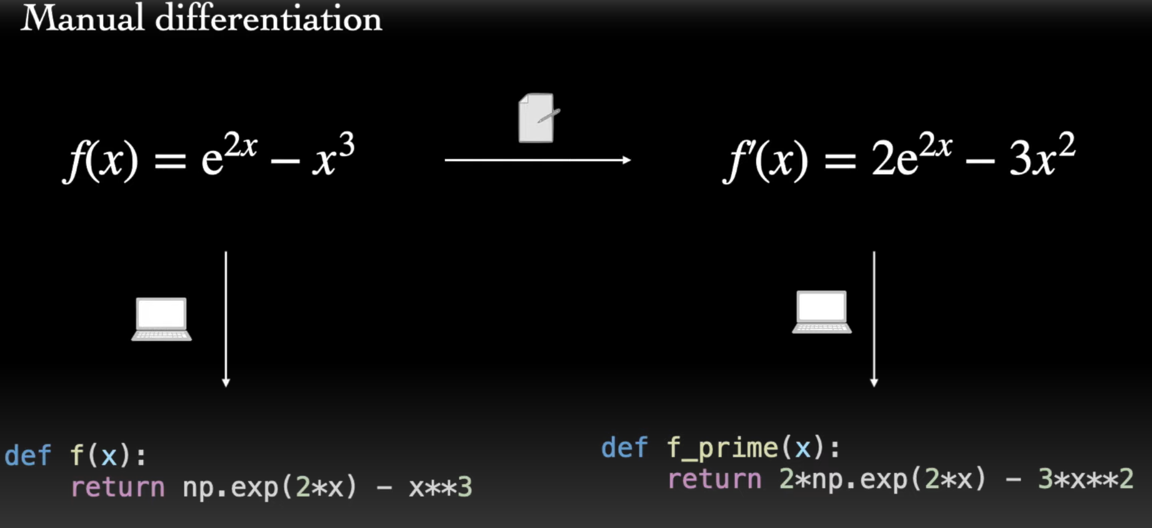
手动求导

Slide 6
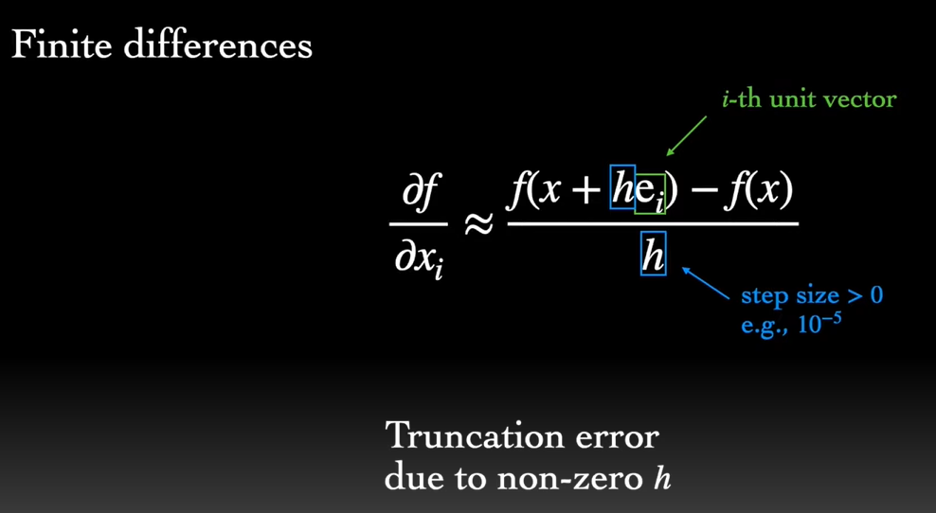
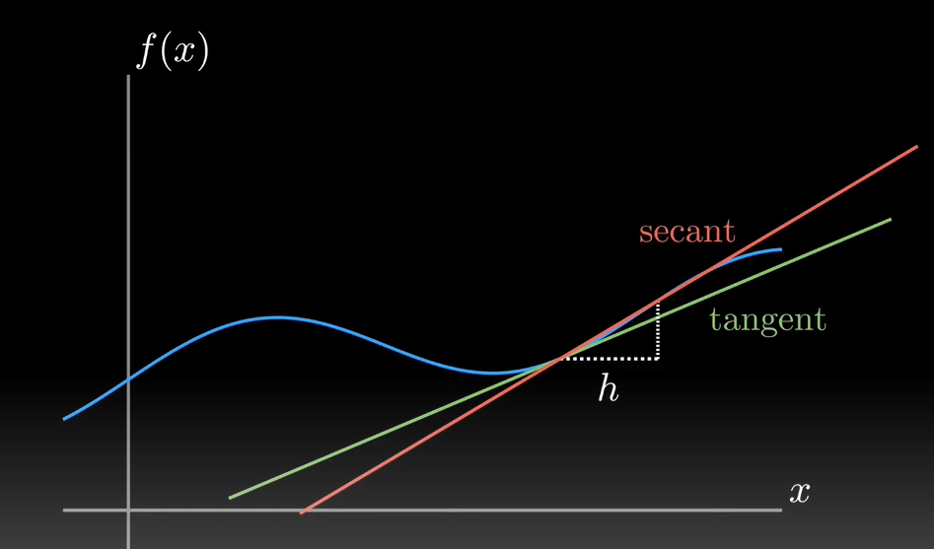
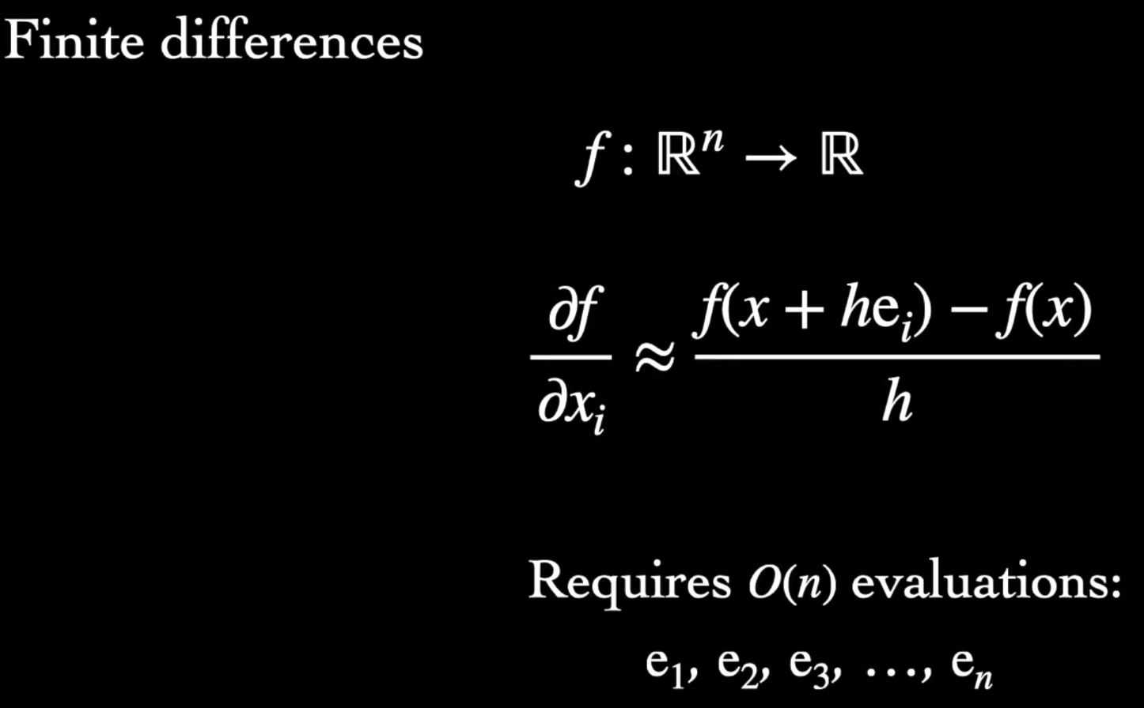
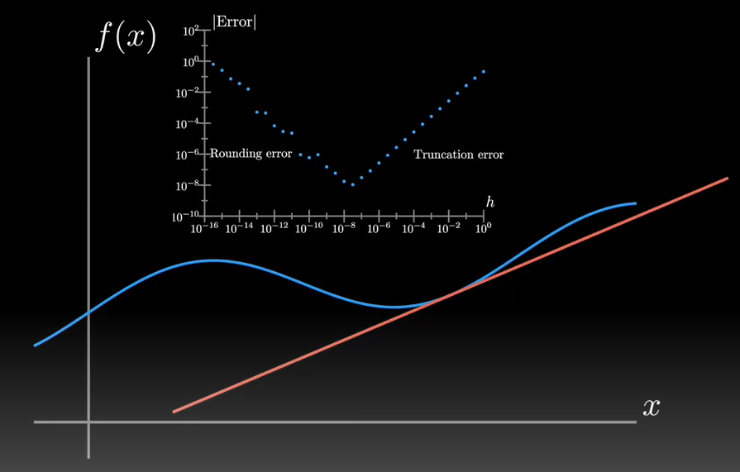
数值微分

Slide 7
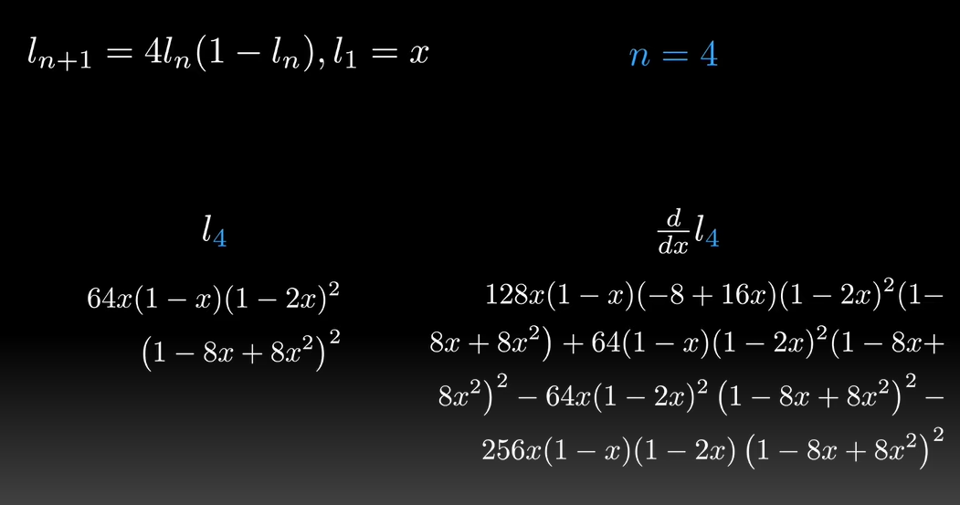
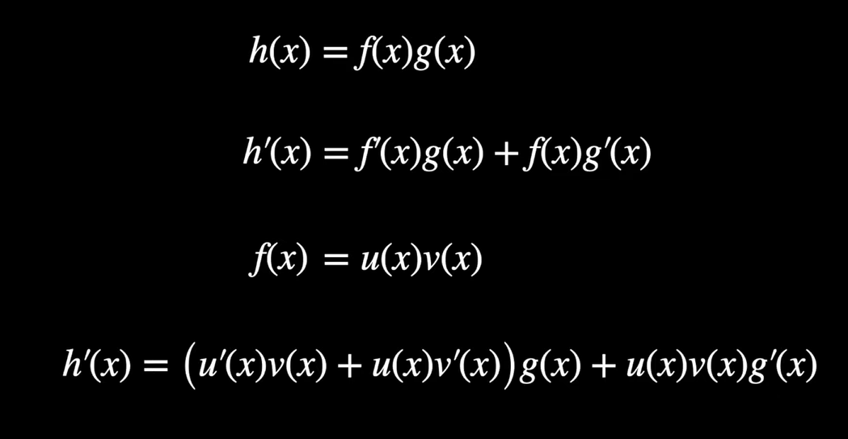
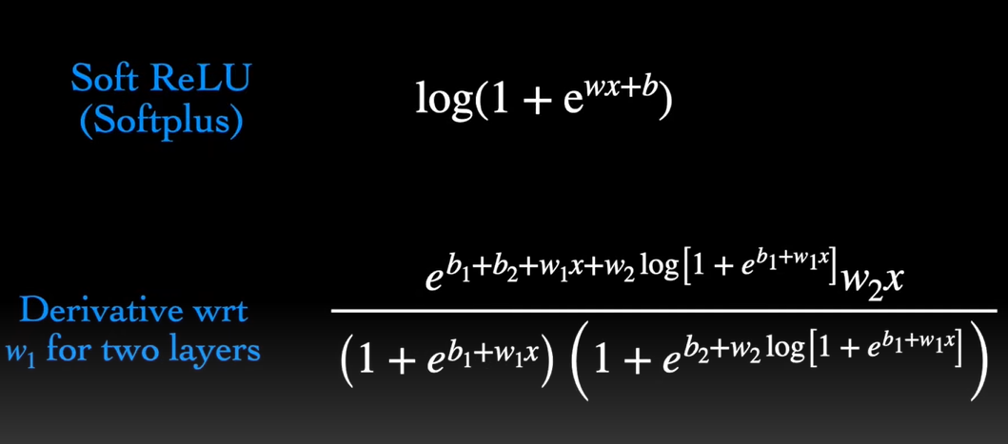
符号微分

Slide 8
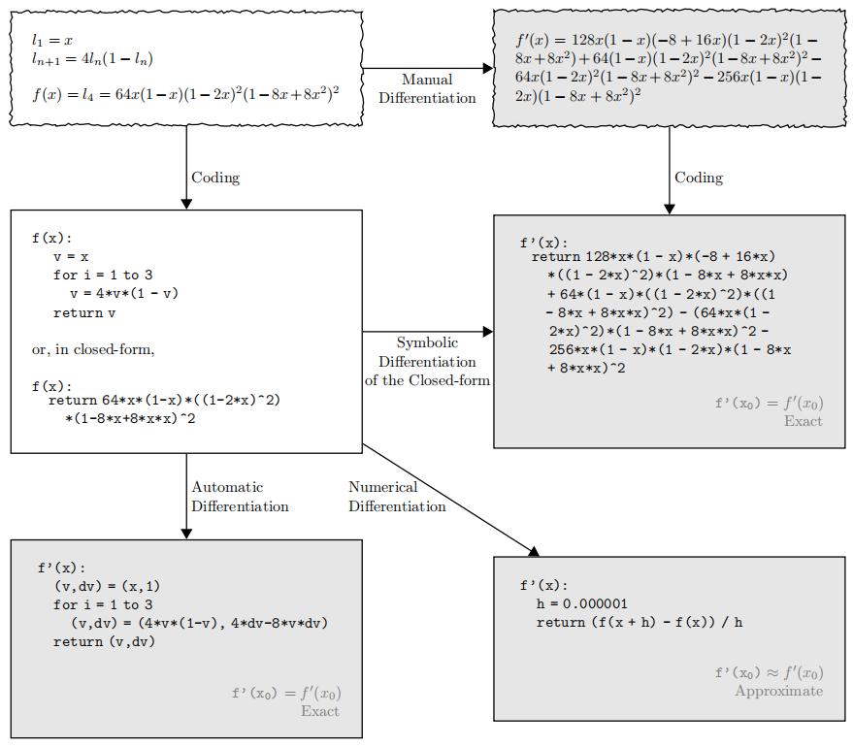
手动求导：
每次问题一变，就得重写算法
数值微分：
时间复杂度高（有点像自动
微分的前向模式），不稳定
符号微分：
表达式爆炸
自动微分：
没有以上缺点，有前向
和反向两个模式

Slide 9
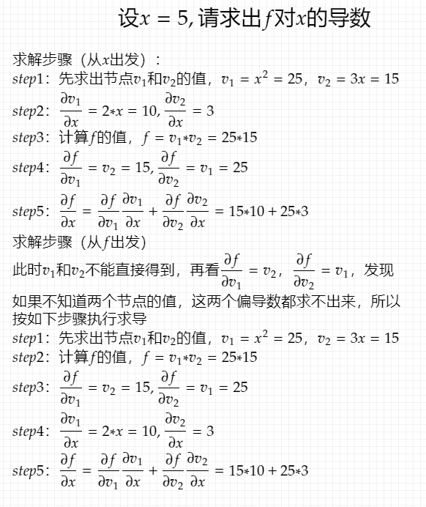
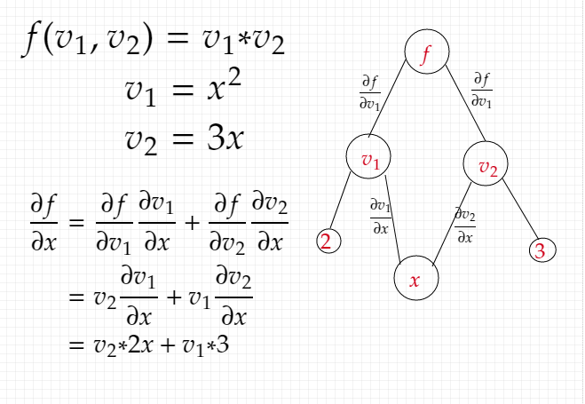
简单回顾多元复合函数的链式求导法则

Slide 10
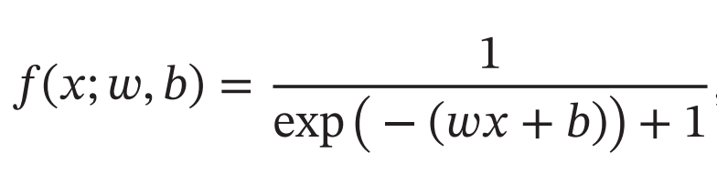
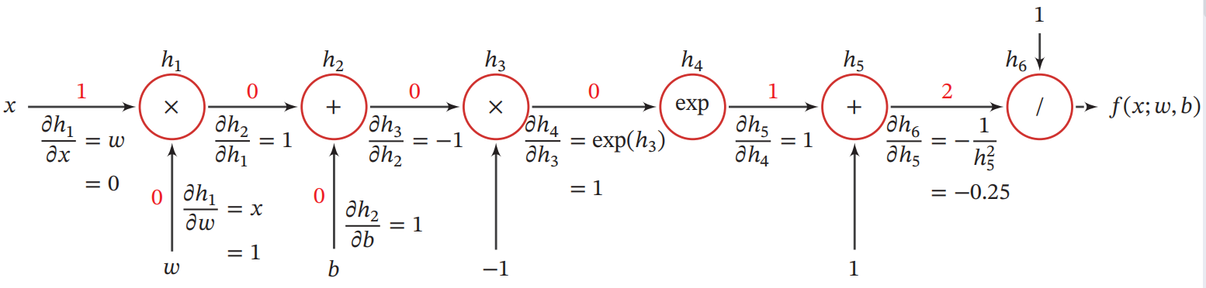
2.自动微分的前向模式与反向模式原理

Slide 11
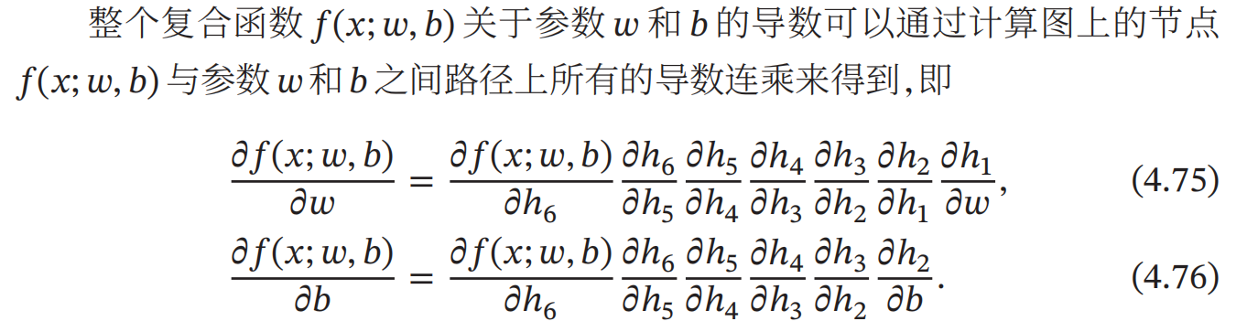

Slide 12
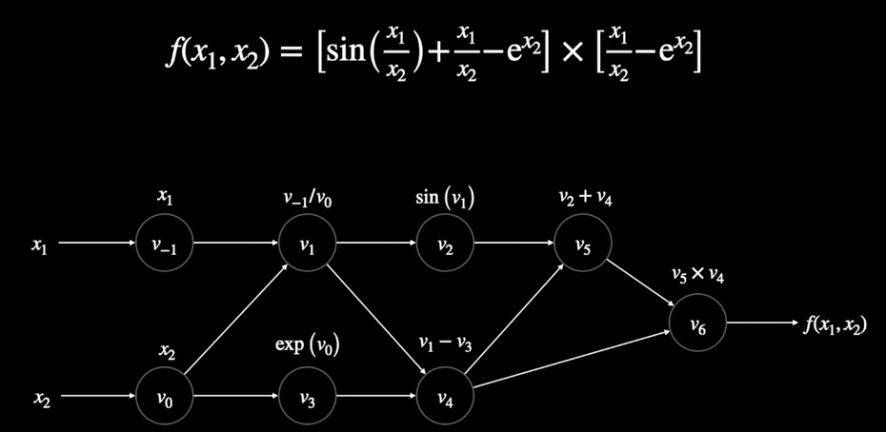
自动微分——前向模式

Slide 13
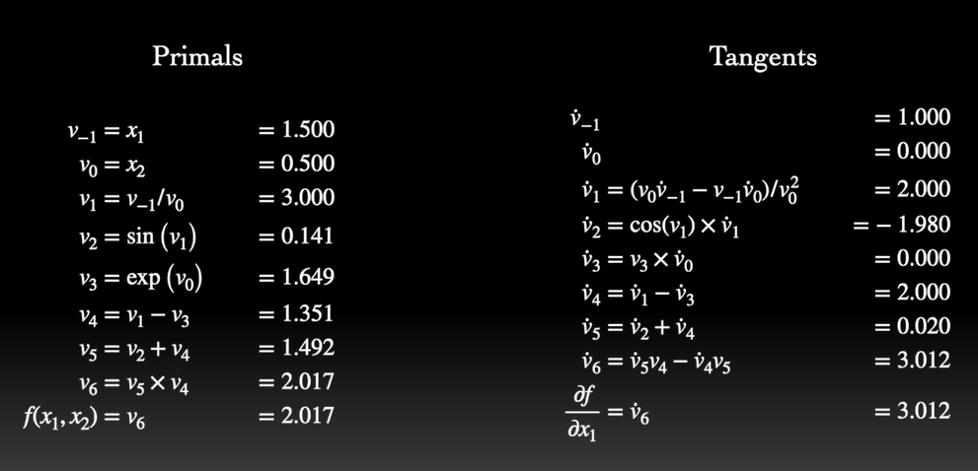
自动微分——前向模式

Slide 14
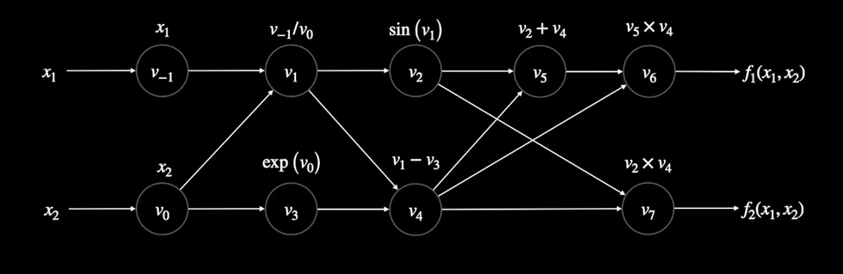
自动微分——前向模式

Slide 15
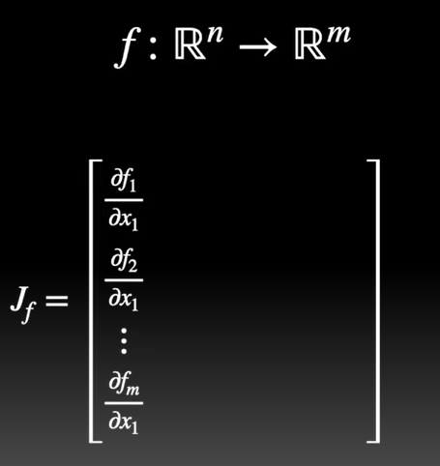
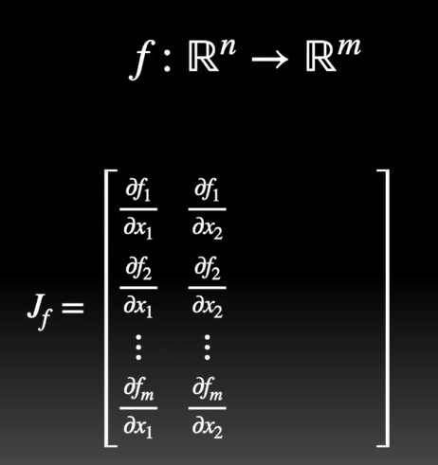
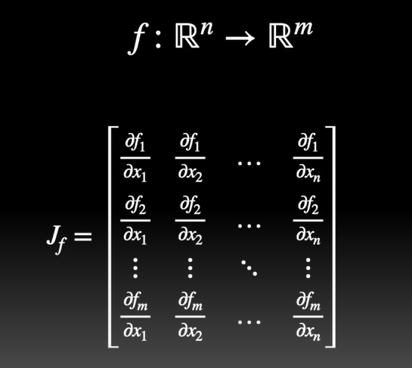
自动微分——前向模式

Slide 16
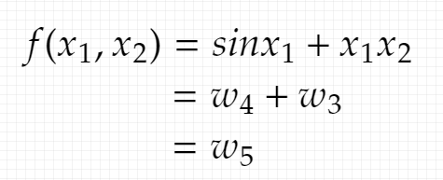
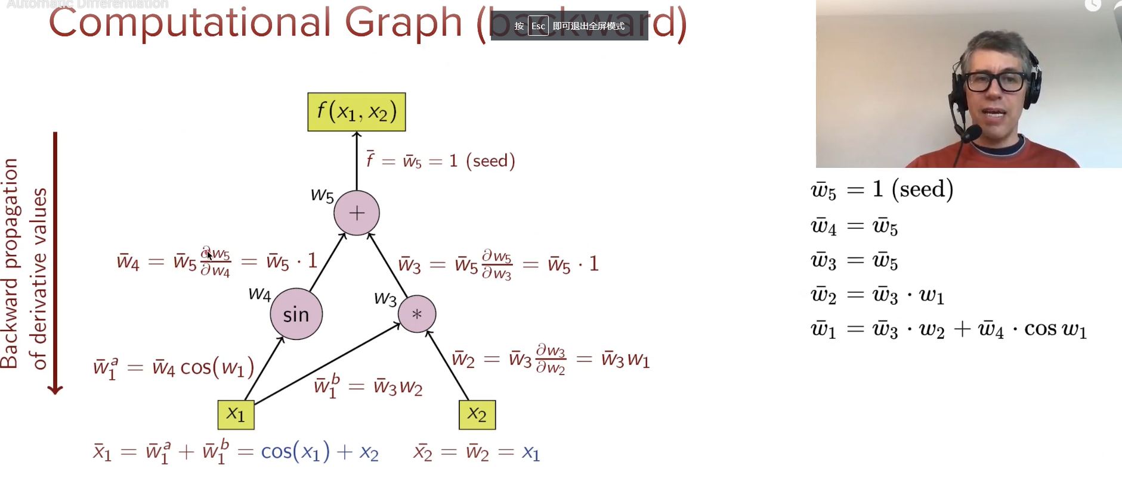
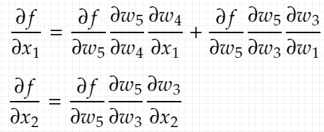
自动微分——反向模式

Slide 17
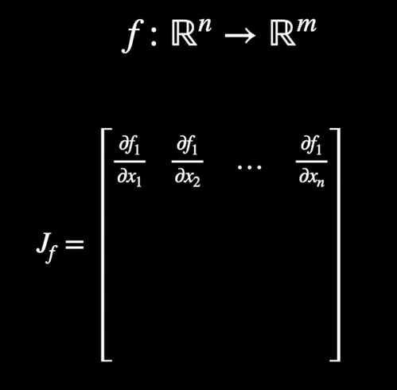
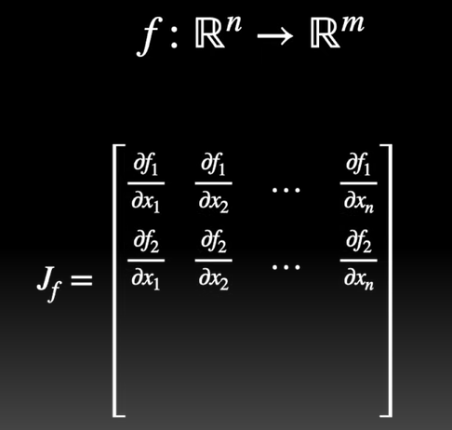
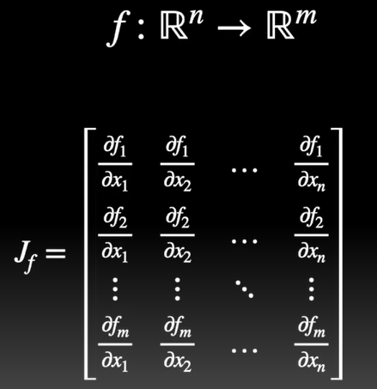
自动微分——反向模式

Slide 18
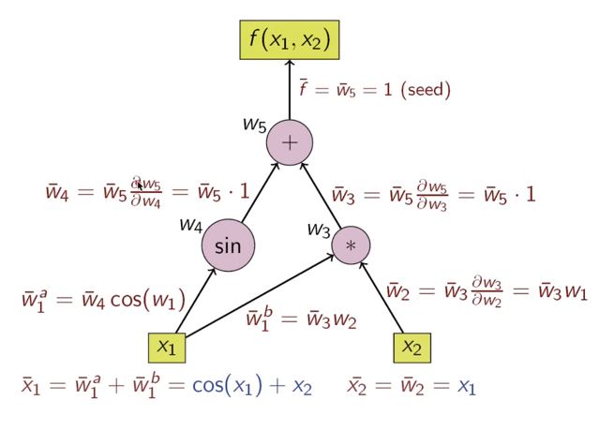
3.前向传播与反向传播的Python实现
数据结构分析
基本属性：
data（a0pB）：用来存前向传播过程，每个节点(中间变量)的值
operator（op）:用来指定运算符，用于计算前向传播中间变量的值，以及反向传播相邻两个变量的偏导数
a，b：指定左右孩子
叶子的独有属性derivative：累积一条路径下来的链条值
函数：
evalForward：计算当前节点的值
differentiateBackward：计算根节点对每个节点的导数

Slide 19
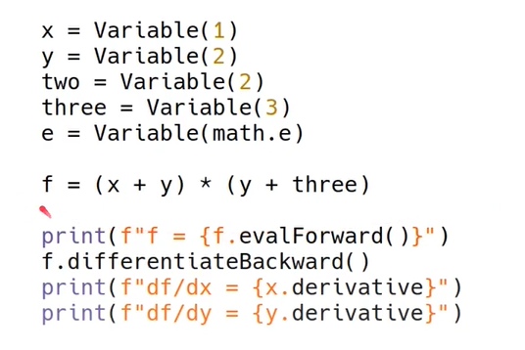
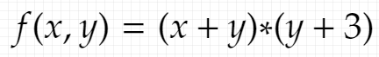

Slide 20
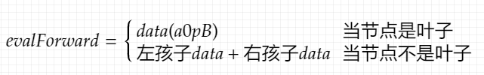
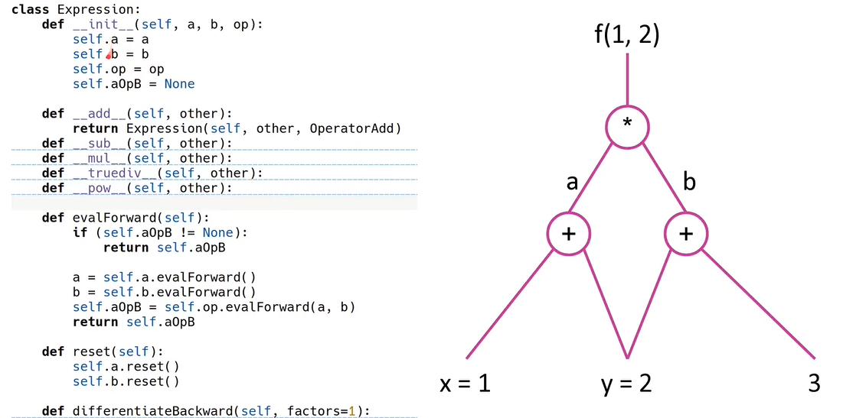

Slide 21
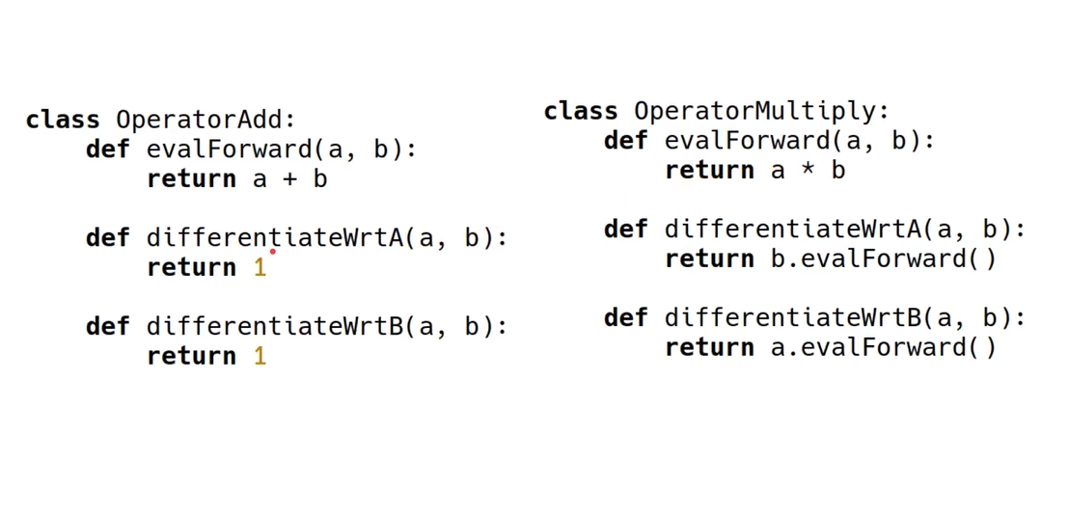
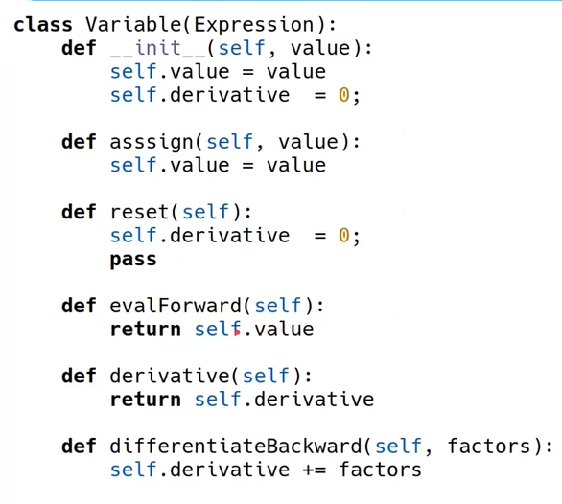
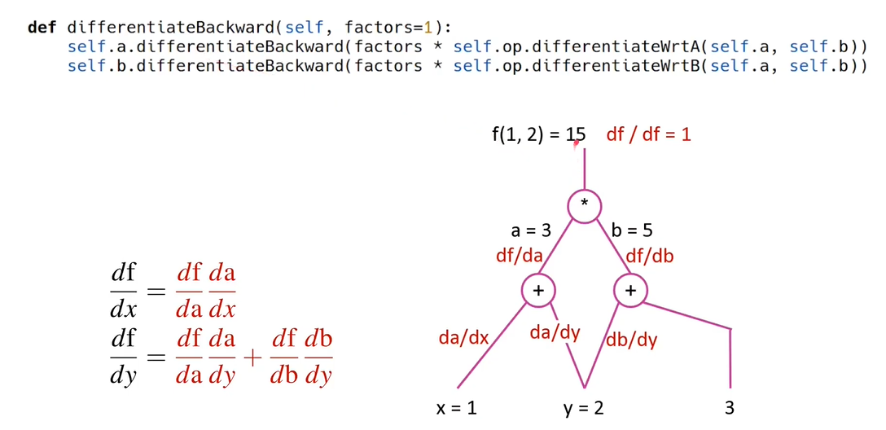

Slide 22
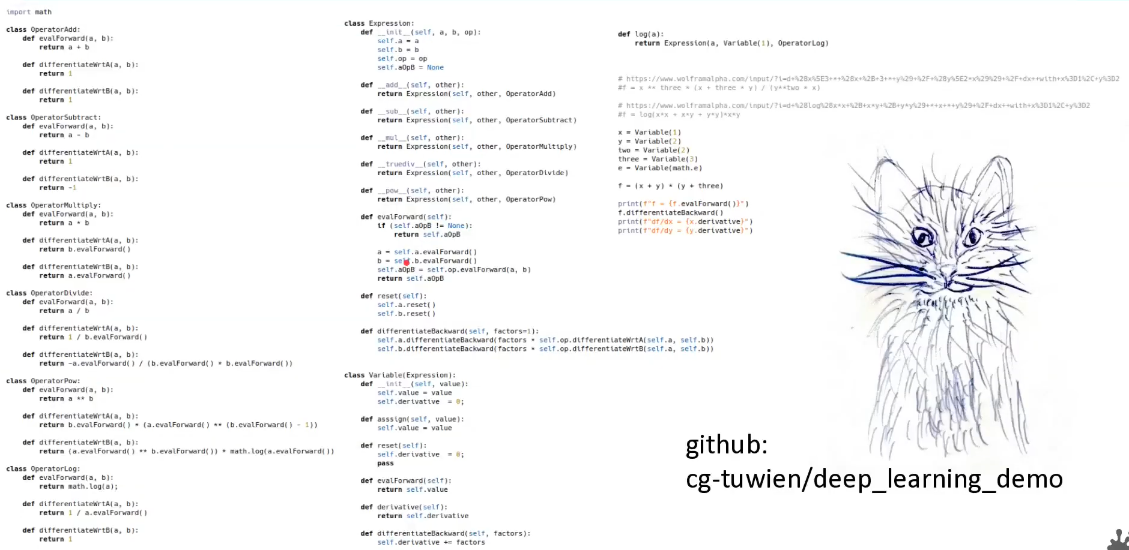

Slide 23
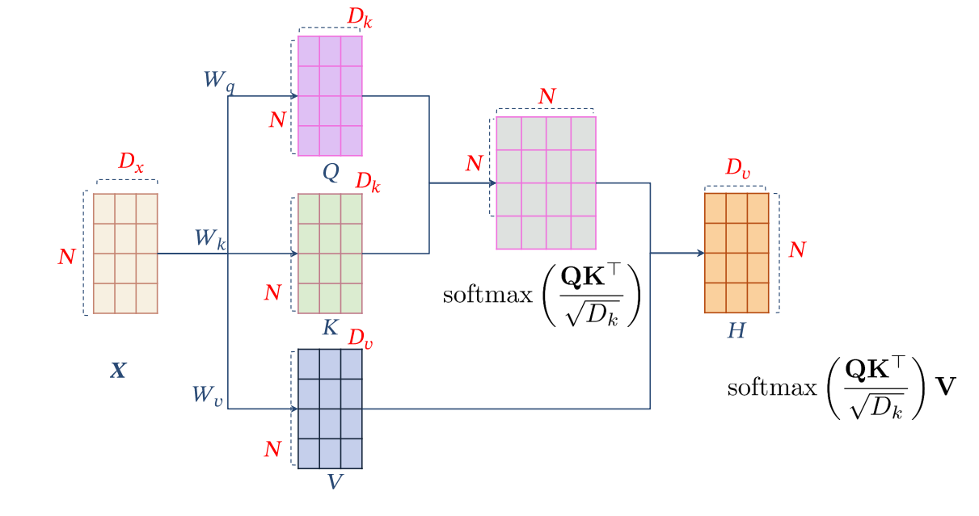
4.Transformer的基本计算概述

Slide 24
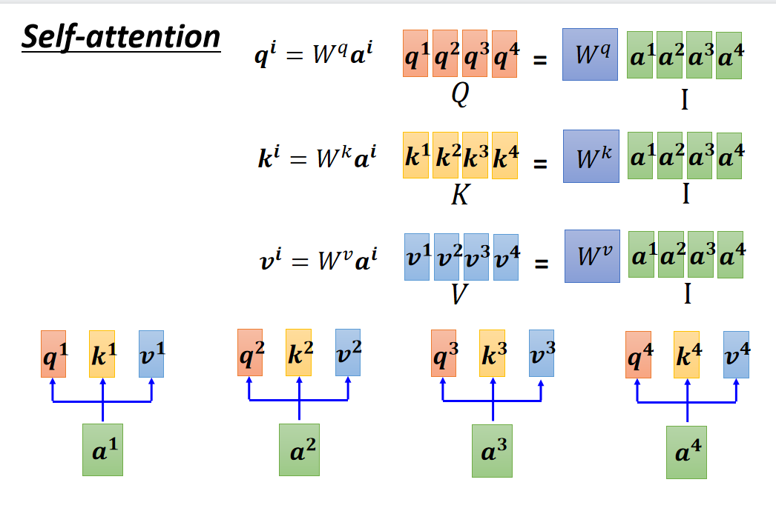
第一步——计算一个词的3种表示q,k,v

Slide 25
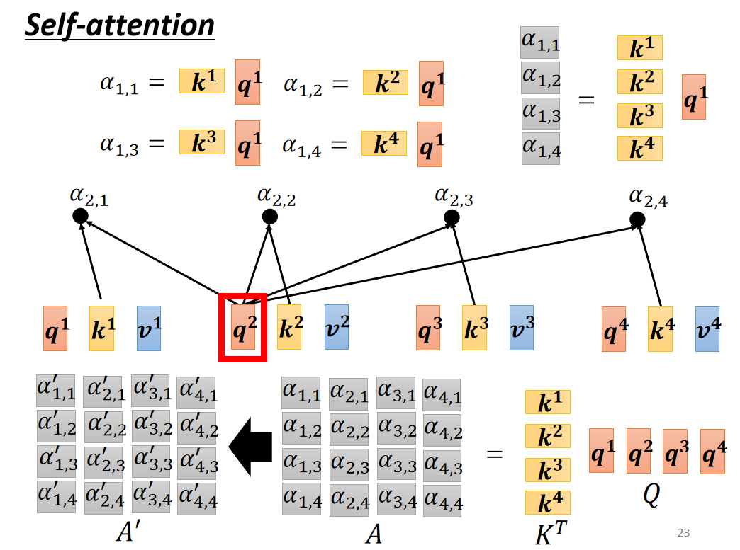
第二步——计算相关矩阵

Slide 26
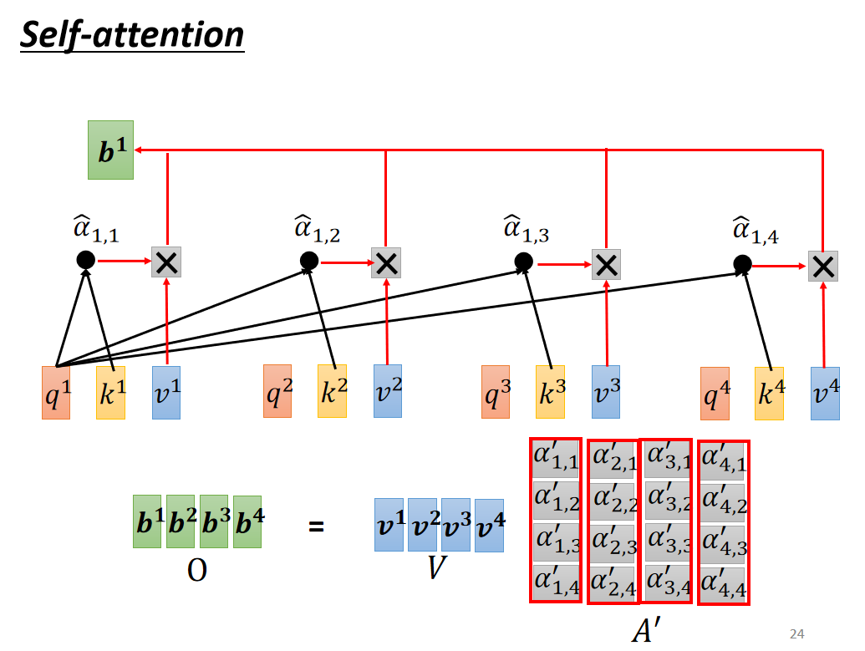
第三步——计算基V下的坐标表示

Slide 27
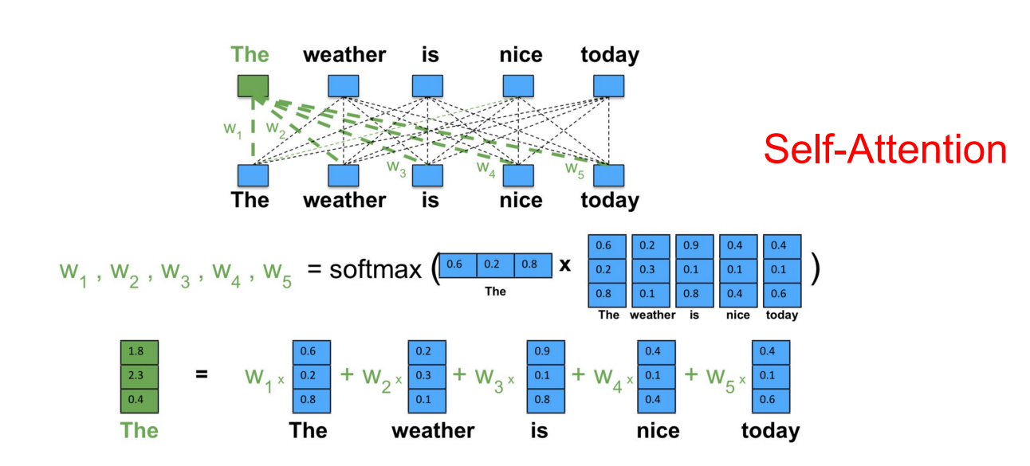
一个形象的示例——The的空间表示（编码）

Slide 28
计算示意图

Slide 29
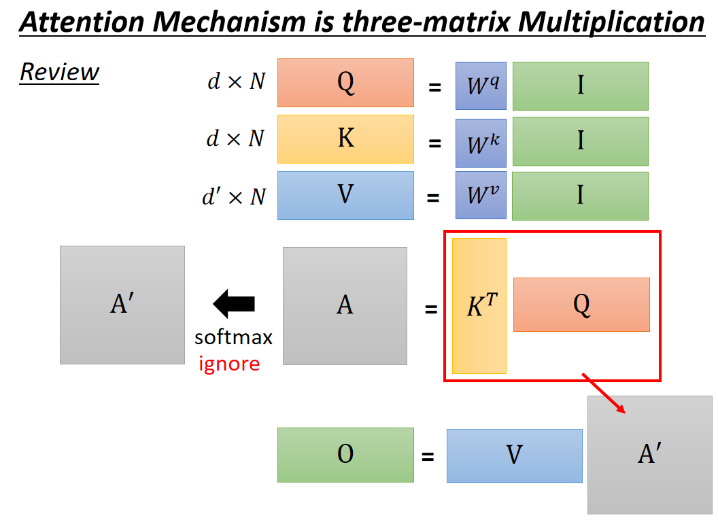

Slide 30
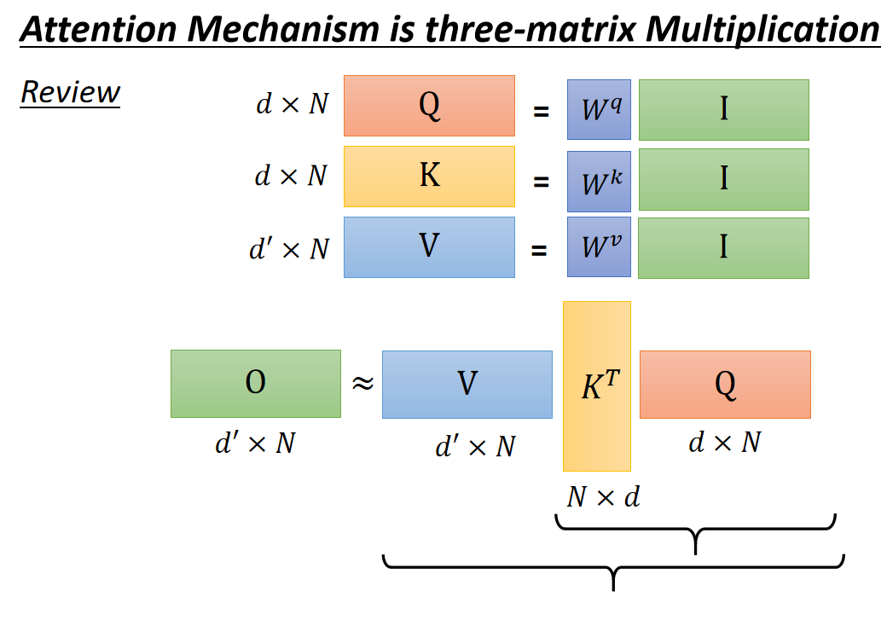

Slide 31
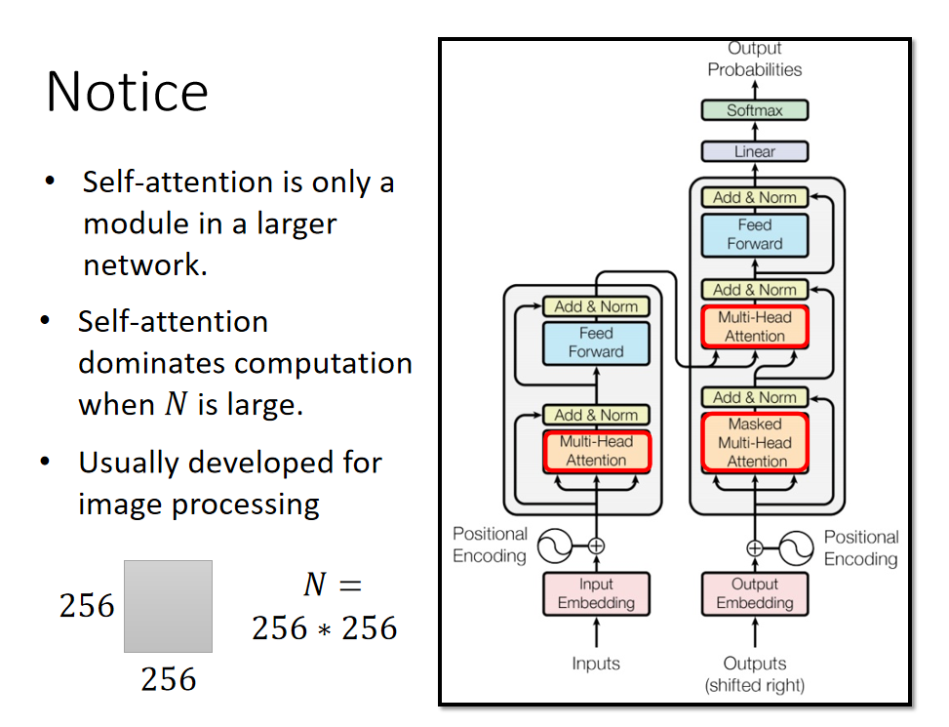
计算复杂度分析

Slide 32
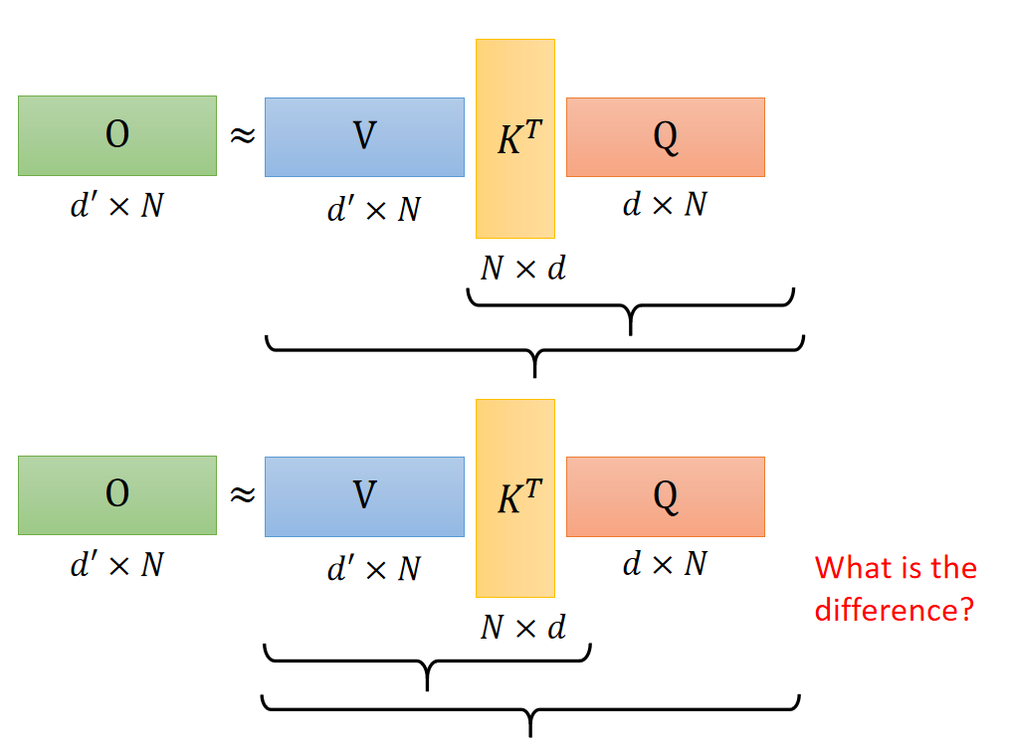

Slide 33
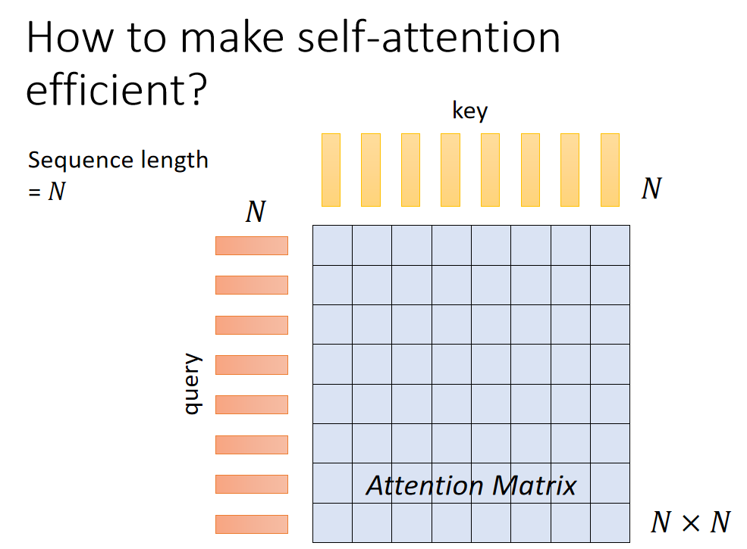
单独减少注意力矩阵的运算量

Slide 34
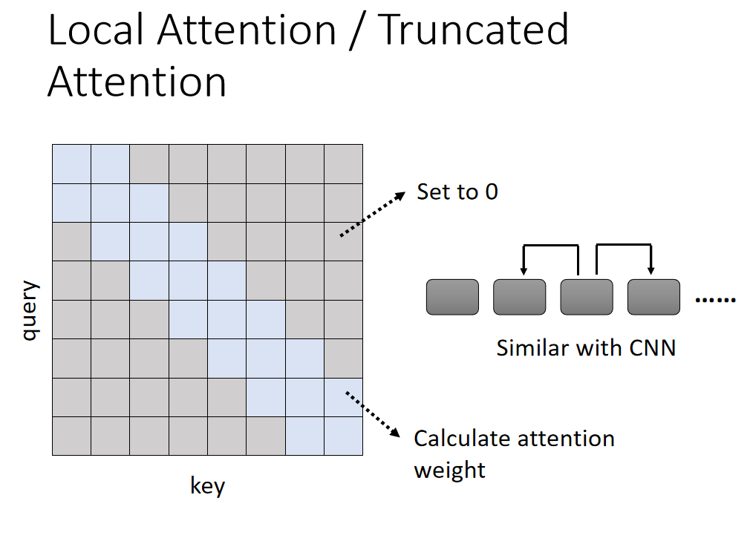
Local Attention

Slide 35
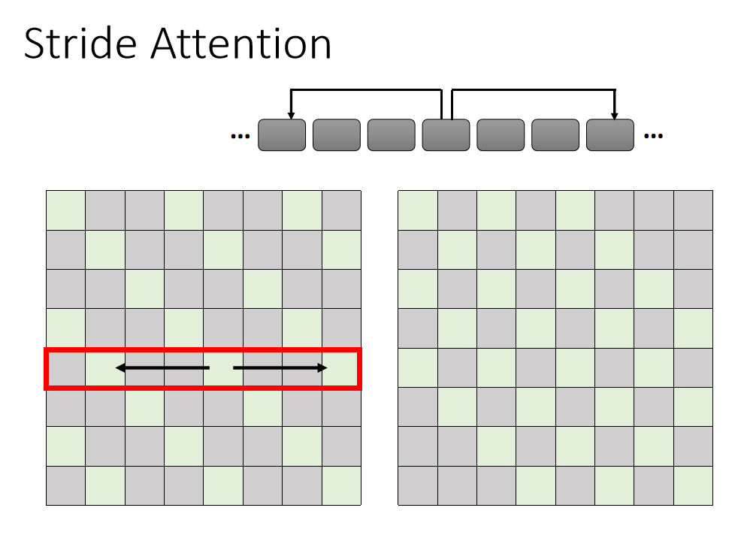
Stride Attention

Slide 36
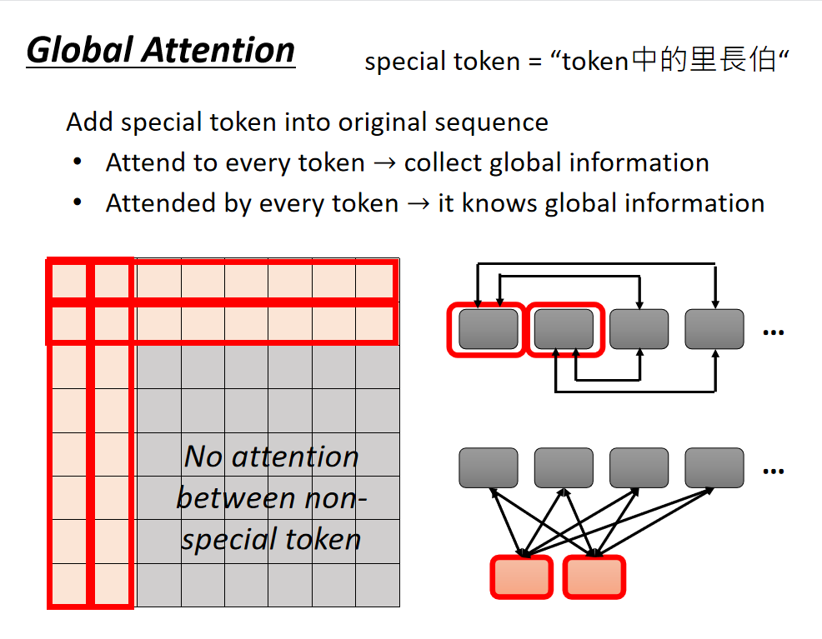
Global Attention

Slide 37

Linformer

Slide 38

Compressed Attention

Slide 39

其他局部稀疏注意力Attention

Slide 40

考虑关系程度的Attention

Slide 41

考虑关系程度的Attention

Slide 42


Slide 44


Slide 45
汇报完毕，谢谢大家！

